Slide 1
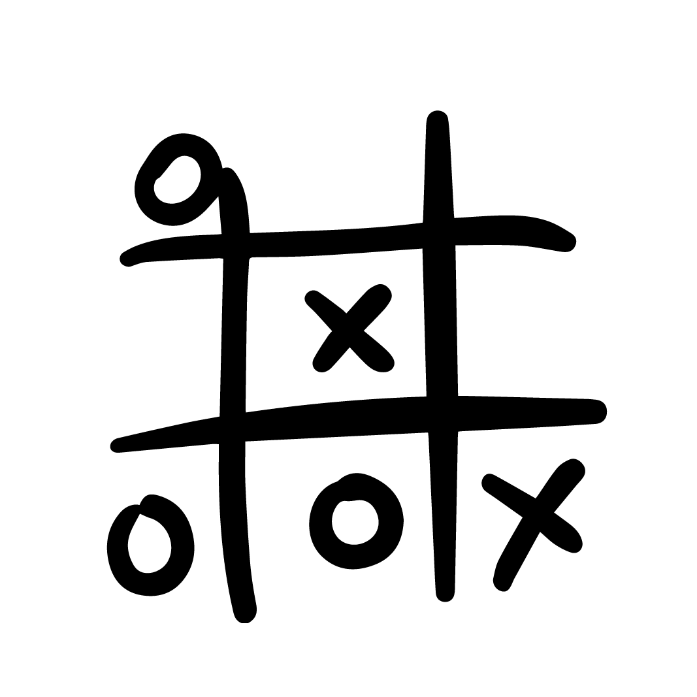
Крестики-Нолики как способ сдать досрочно сессию
Код мини-игры и презентацию подготовил: Гринько Матвей
Студент группы ИС-24
Преподаватель: Манакова Ольга Петровна

Slide 2
Введение
На создание этой простой и незамысловатой мини-игры сподвигло, желание по общаться с соседом по парте и убить время.
Когда голова уже отказывается думать над новой строчкой кода, требуется несколько минут отдыха. И в такие моменты, как никогда будет кстати сыграть в Крестики-Нолики

Slide 3
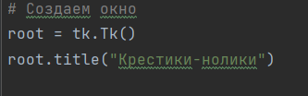
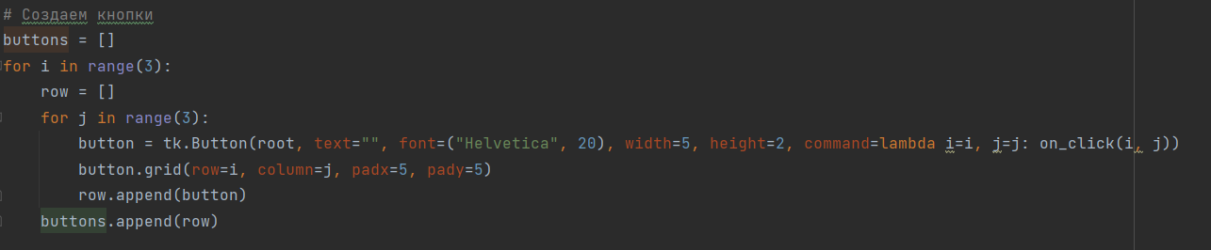
Разбор кода
После импортирования библиотеки Tkinter, мы создаём основное окно и даём ему имя.
В окне сознаём три ряда по три кнопки, задавая их высоту, ширину и подбираем размер и цвет текста.

Slide 4

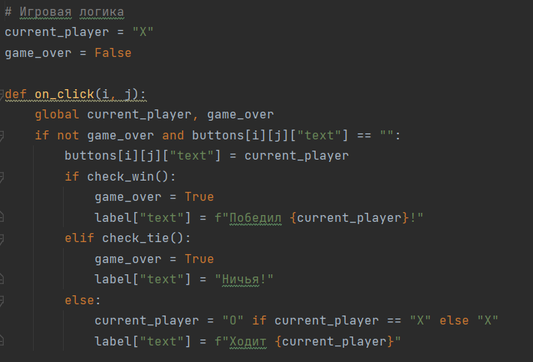
current_player - текущий игрок, который сейчас делает ход. game_over - флаг, указывающий, закончена ли игра.
on_click - функция, вызываемая при нажатии на кнопку. Она проверяет, можно ли поставить крестик или нолик в выбранную ячейку, и если да, то ставит соответствующий символ. Затем проверяется, есть ли победитель или ничья, и соответствующая метка обновляется. Если игра не закончена, то текущий игрок меняется на другого.

Slide 5
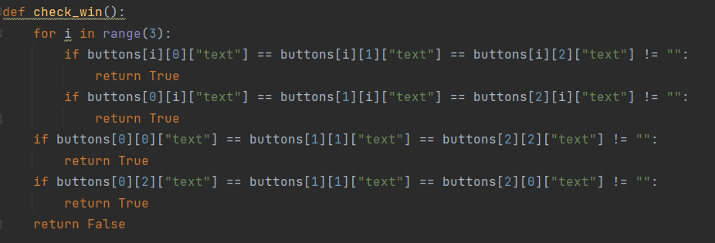
check_win - функция, проверяющая, есть ли победитель. Она проверяет все возможные комбинации на выигрыш и возвращает True, если одна из них найдена.

Slide 6
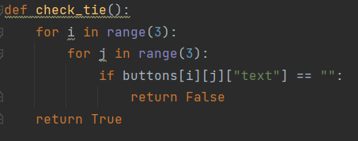
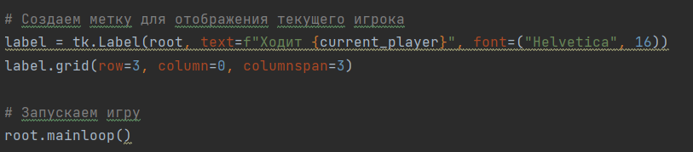
check_tie - функция, проверяющая, есть ли ничья. Она проверяет, есть ли еще пустые ячейки на поле, и возвращает True, если их нет. Вместе эти функции обеспечивают правильную работу игры и определяют ее исход.
Этот код создает метку label, которая отображает текущего игрока. Метка имеет текст вида "Ходит X" или "Ходит O", в зависимости от того, чей сейчас ход. Она также имеет заданный шрифт, цвет фона и цвет текста.
Затем код запускает основной цикл игры с помощью функции mainloop(). Эта функция отвечает за отображение окна и обработку всех событий, происходящих в нем, включая нажатия на кнопки. Когда игрок закрывает окно, функция mainloop() завершается, и выполнение программы завершается.

Slide 7
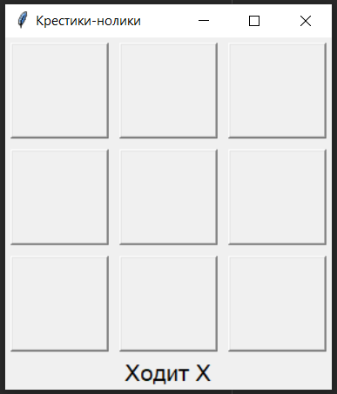
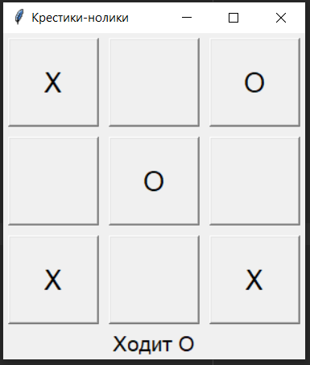
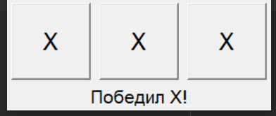
Итоги
Как итог: можно увидеть
Аккуратный светлый интерфейс без мелких деталей, помогающий отвлечься от бегающих перед глазами строчек кода.

